Slide 1
GKV-Beitragssatzstabilisierungsgesetz – Auswirkungen auf unser Krankenhaus
(Arbeitstitel)

Slide 2
Agenda
Wer sind wir?
Umsetzungsstand der Krankenhausreform
Wirtschaftliche Lage der Krankenhäuser
Unsere wirtschaftliche Situation
Zentrale Inhalte des GKV-Beitragssatzstabilisierungsgesetzes (GKV-BStabG)
Effekte der geplanten Kürzungen
Konkrete Auswirkungen auf unser Krankenhaus
Was die Politik stattdessen tun sollte
Zum Mythos „Kostentreiber Krankenhaus“

Slide 3
Wer sind wir?
Kurzvorstellung Ihres Krankenhauses, insbesondere
Träger,
Beschäftigte,
Leistungsspektrum,
ambulante und stationäre Fallzahlen,
Teilnahme an der Notfallversorgung etc.

Slide 4
Die laufende Krankenhausreform bei uns konkret:
Erläuterung: An dieser Stelle geht es darum, der Politik zu verdeutlichen, dass sich die Krankenhäuser – anders als die übrigen Versorgungsbereiche – bereits mitten in einem grundlegenden Umstrukturierungsprozess befinden, der sie vor immense Herausforderungen stellt (maximale Planungsunsicherheit, Umstrukturierungskosten etc.). Das Mindeste, was die Krankenhäuser in einer solchen Situation von der Politik erwarten können, sind stabile finanzielle Rahmenbedingungen anstelle der geplanten Kürzungen.
Stand der Beantragung von Leistungsgruppen,
voraussichtliche Auswirkungen auf das Leistungsspektrum,
investive und personelle Anpassungsbedarfe,
geplante Anträge Transformationsfonds
Effekte der Vorhaltefinanzierung
etc.

Slide 5
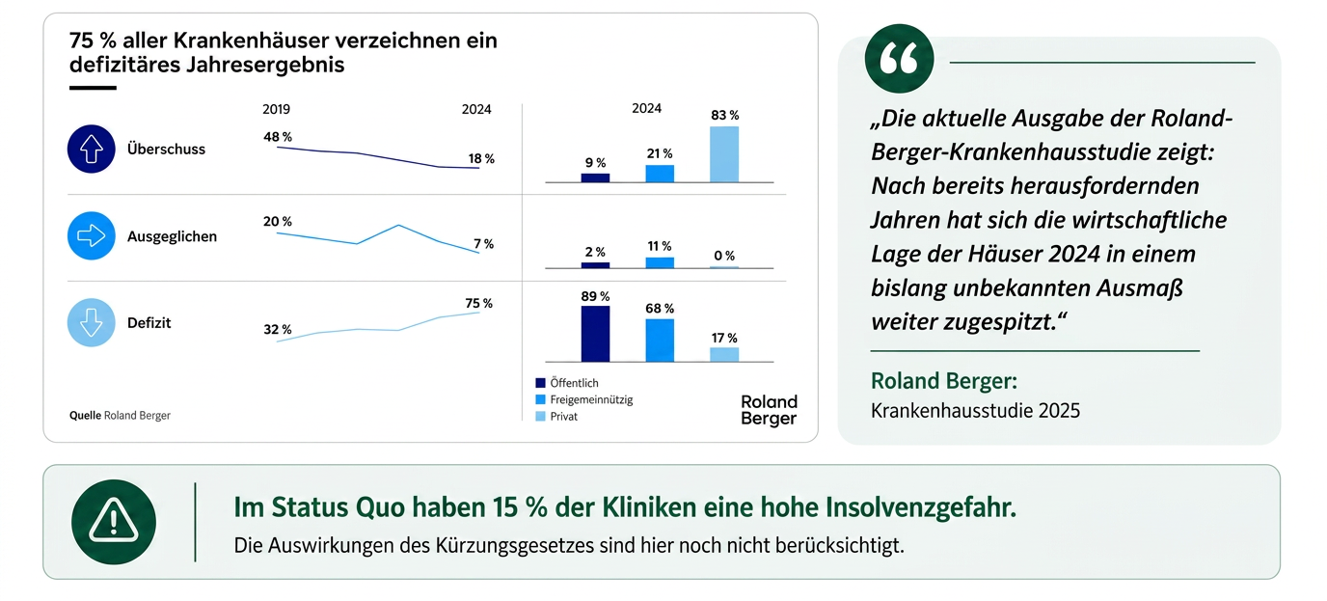
Die wirtschaftliche Lage der Krankenhäuser allgemein
Erläuterung: An dieser Stelle geht es nochmals darum, der Politik die aktuelle Ausgangslage der Krankenhäuser insgesamt und Ihres Krankenhauses im Speziellen zu verdeutlichen. Zentrale Botschaft: Übergewinne, die abgeschöpft werden könnten, gibt es in den Krankenhäusern nicht.

Slide 6
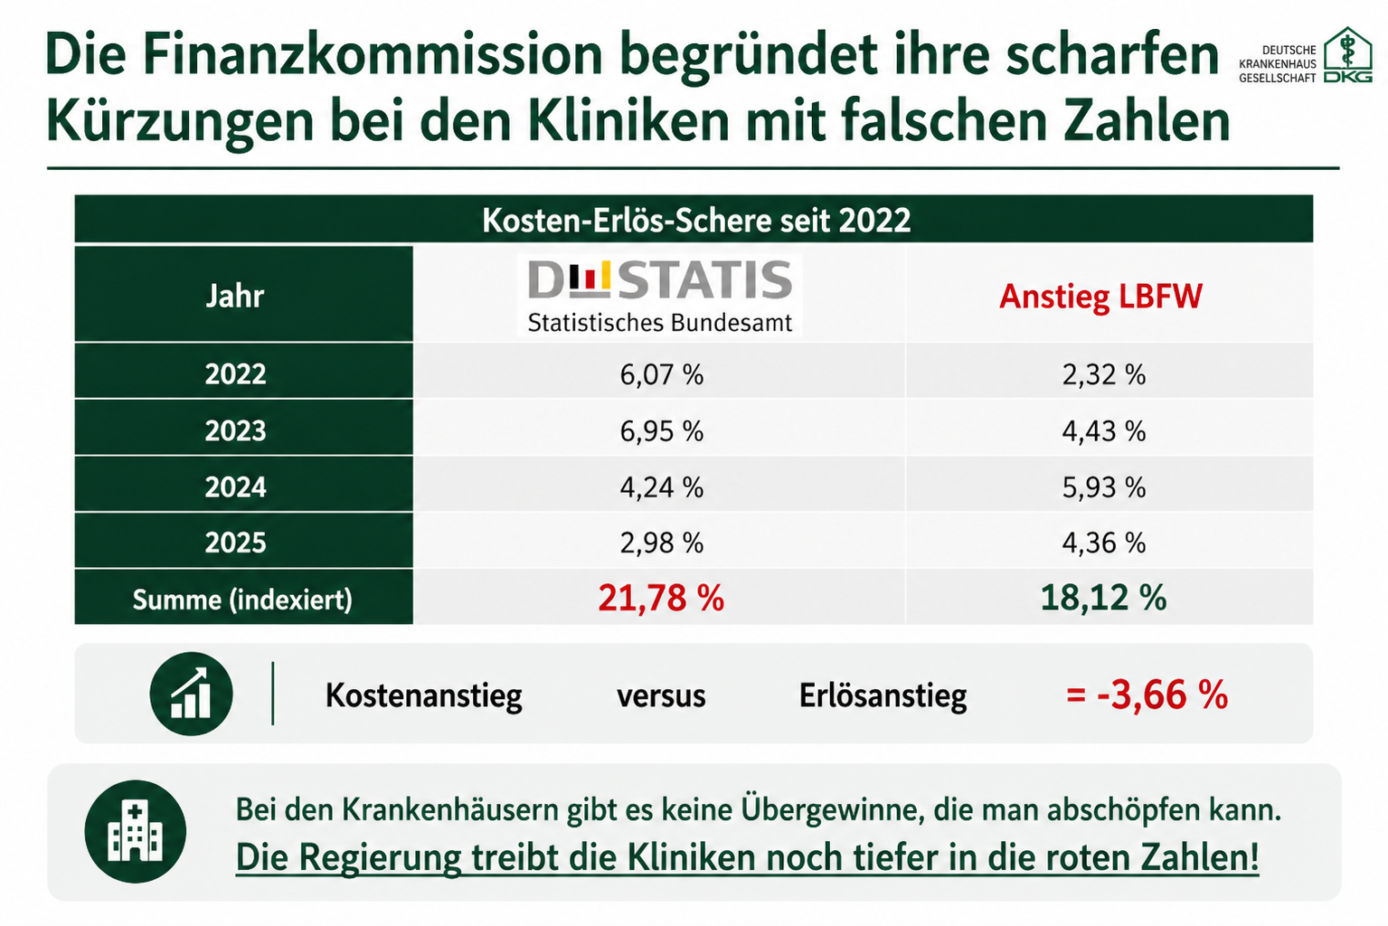
Die wirtschaftliche Situation der Kliniken –
Kosten versus Erlösanstieg in den letzten Jahren

Slide 7
Unsere wirtschaftliche Situation aktuell
Darstellung der Jahresergebnisse der letzten Jahre und der Prognose für das laufende Jahr
Darstellung der Liquiditätssituation

Slide 8

Zentrale Inhalte des Kürzungsgesetzes (GKV-Beitragsstabilisierungsgesetz)

Slide 9
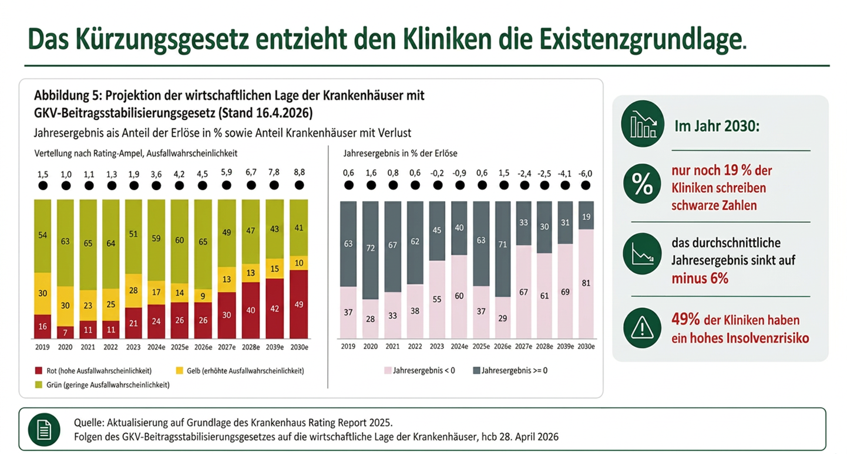
Effekte der geplanten Kürzungen auf alle Kliniken

Slide 10
Konkrete Auswirkungen auf unser Krankenhaus
Erläuterung: Bitte schildern Sie an dieser Stelle, wie sich die geplanten Kürzungen auf ihre finanzielle Situation auswirken würde und wie Sie darauf reagieren müssten (Entlassung von Personal/Einstellungsstopp, Abbau von Leistungsangeboten, etc.)

Slide 11


Was die Politik stattdessen tun sollte
Erläuterung: Hier geht es darum, der Politik klarzumachen, dass sämtliche Kürzungsmaßnahmen, sofern sie als unvermeidbar betrachtet werden, zwingend mit Maßnahmen zur Deregulierung und zur Senkung der Kosten der Krankenhausversorgung einhergehen müssen. Die Deutsche Krankenhausgesellschaft hat der Bundesregierung dazu bereits mehrfach konkrete Vorschläge vorgelegt.

Slide 12
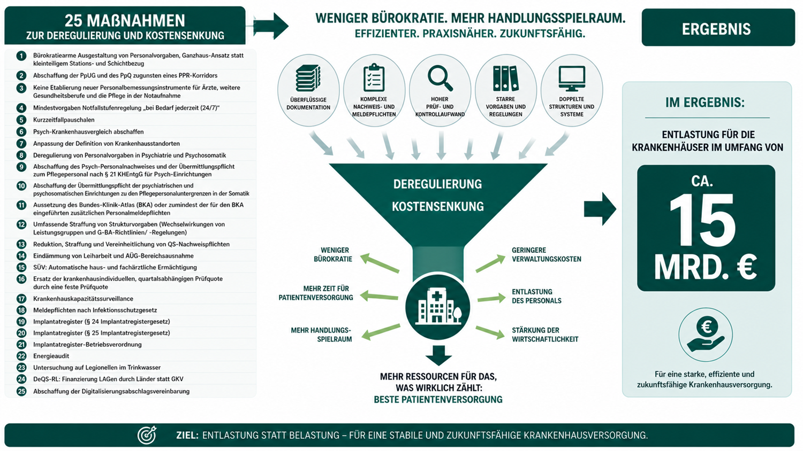
Was die Politik stattdessen tun sollte

Slide 13
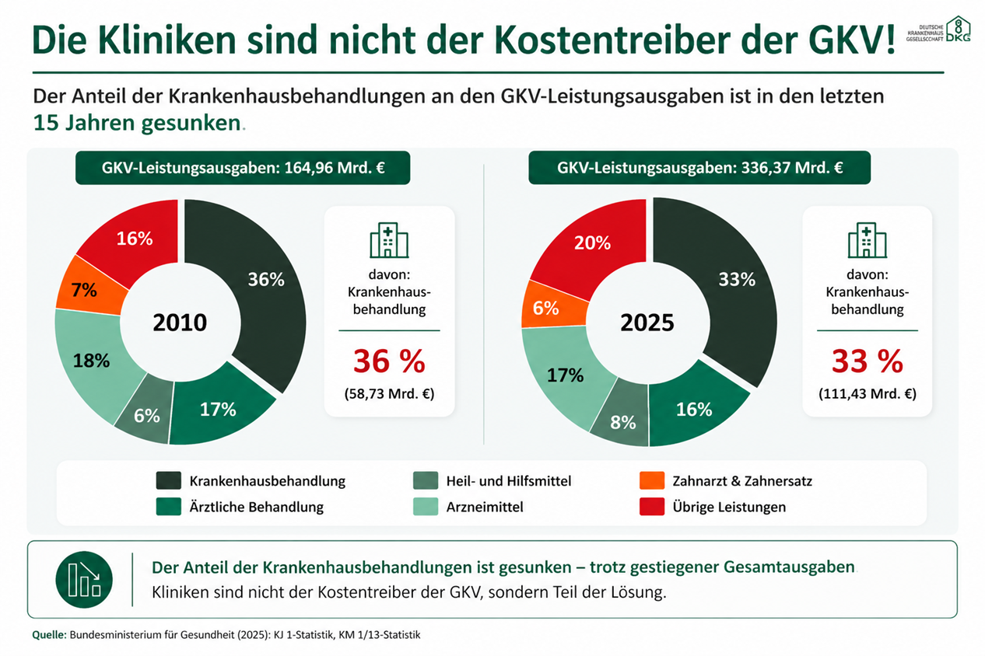
Mit falschen Botschaften wird Stimmung gemacht
Erläuterung: Großteile der Politik unterliegen immer noch dem Irrtum, dass die Krankenhäuser die Hauptverantwortung für den Anstieg der GKV-Ausgaben tragen. Die beigefügte Abbildung zeigt anschaulich, dass dem nicht so ist.

Slide 14
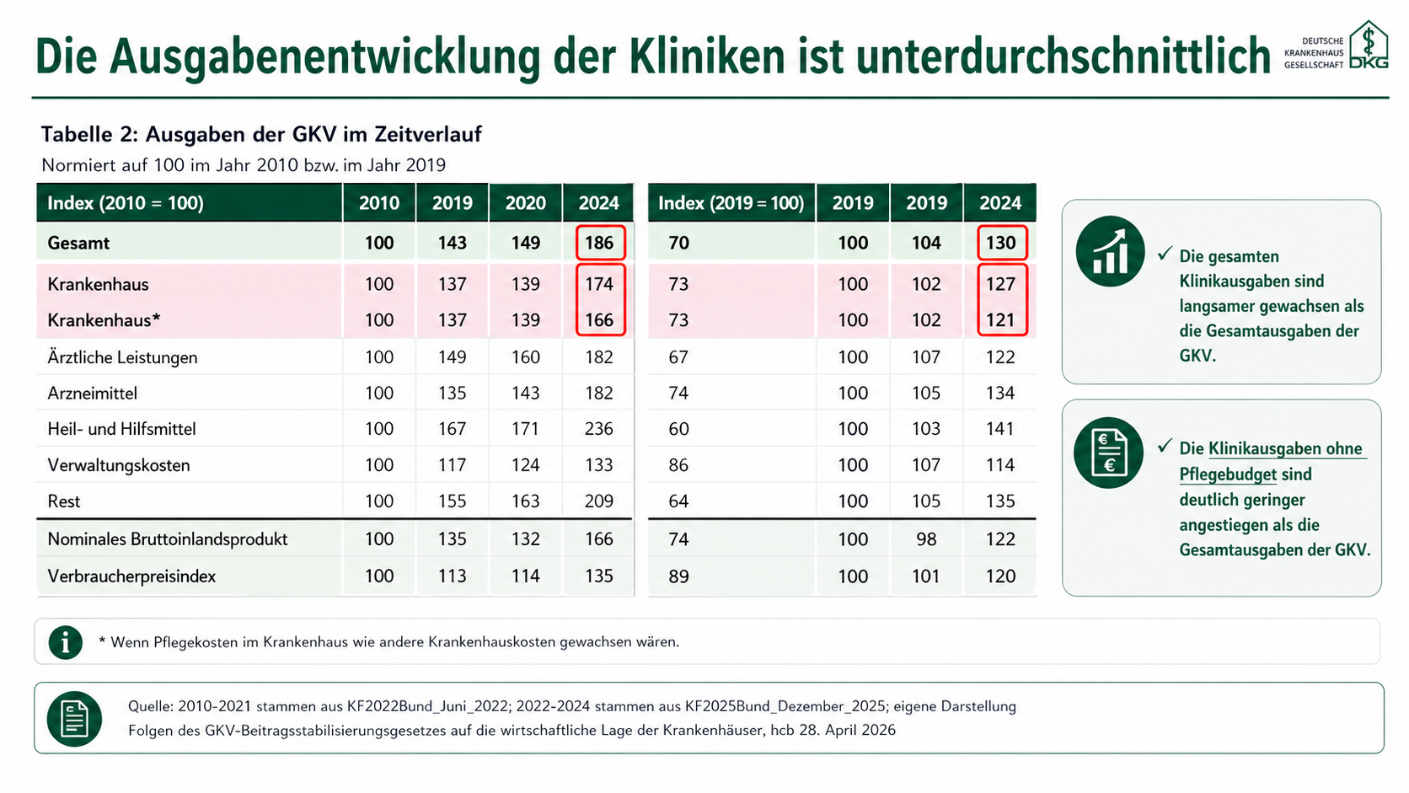
Die Tatsachen belegen das Gegenteil
Erläuterung: Großteile der Politik unterliegen immer noch dem Irrtum, dass die Krankenhäuser die Hauptverantwortung für den Anstieg der GKV-Ausgaben tragen. Die beigefügte Abbildung zeigt anschaulich, dass dem nicht so ist.

Slide 15


Wir werden uns gegen diese Politik wehren

